Slide 1
এই স্লাইডটি সম্মানিত শিক্ষকবৃন্দের জন্য।
স্লাইডটি উপস্থাপনের পূর্বে পাঠ্য পুস্তকের
সংশ্লিষ্ট পাঠের সাথে মিলিয়ে নিতে পারেন।
এই পাঠটি শ্রেণিকক্ষে উপস্থাপনের সময় প্রয়োজনীয় পরামর্শ প্রতিটি
স্লাইডের নিচে অর্থাৎ Slide Note এ সংযোজন করা হয়েছে।
আশা করি সম্মানিত শিক্ষকগণ পাঠটি উপস্থাপনের পূর্বে উল্লেখিত
Note দেখে নেবেন।
এই পাঠটি শ্রেণিকক্ষে উপস্থাপনের সময় প্রয়োজনীয় পরামর্শ প্রতিটি
স্লাইডের নিচে অর্থাৎ Slide Note এ সংযোজন করা হয়েছে।
আশা করি সম্মানিত শিক্ষকগণ পাঠটি উপস্থাপনের পূর্বে উল্লেখিত
Note দেখে নেবেন এবং F5 চেপে উপস্থাপন শুরু করতে পারেন।
Notes:
স্লাইডটি উপস্থাপনের পূর্বে পাঠ্য পুস্তকের সংশ্লিষ্ট পাঠের সাথে মিলিয়ে নিতে পারেন। শিখনফল অর্জনের জন্য কোন স্লাইডটি কিভাবে প্রেজেন্টেশন করবেন স্লাইডের ছবি ও ভিডিওর সাথে নিজের জ্ঞানকে মিলিয়ে নিতে পারেন।

Slide 2

স্বাগতম

Slide 3


পাঠ পরিচিতি
পরিকল্পনাঃ শ্রেণির কাজ
শ্রেণিঃ অষ্টম
বিষয়ঃ গণিত
অধ্যায়ঃ ১১
নামঃ তথ্য ও উপাত্ত
বিষয়বস্তুঃ মধ্যক ও প্রচুক
সময়ঃ ৪৫ মিনিট
তারিখঃ ১৮/০৪/২০১৫
শিক্ষক পরিচতি
মোঃ সাইফুল ইসলাম সাইফ
সহকারি শিক্ষক (গণিত)
সারমারা নাছির উদ্দিন উচ্চ বিদ্দ্যালয়
বকশীগঞ্জ, জামালপুর
মোবাইলঃ ০১৭২২৭০৩৭২৭
ইমেইলঃ saifulislamsaif১৯৮৭@gmail.com

Slide 4

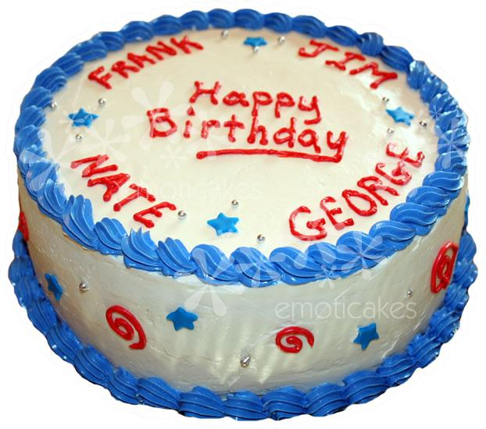

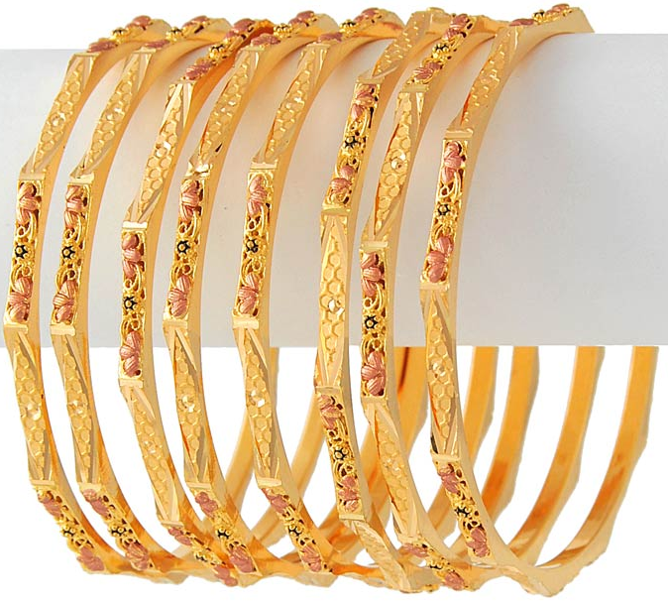
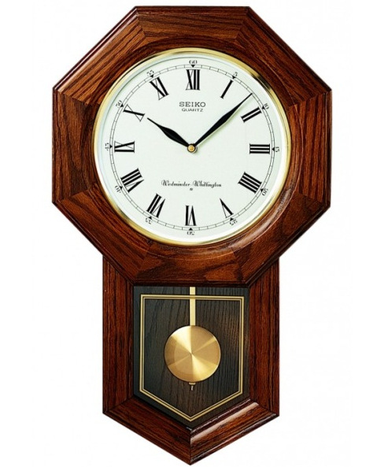

প্রত্যেক বস্তুই বৃত্তাকার
এদের নির্দিষ্ট এলাকা আছে

Slide 5
লাল কাপড় কতটুকু লাগবে?
পতাকাটি তৈরি করতে কি কি কাপড় লাগবে?
সবুজ কাপড় কতটুকু লাগবে?

Slide 6
বৃত্তক্ষেত্রের ক্ষেত্রফল
বৃত্তক্ষেত্র

Slide 7
শিখনফল
এই পাঠ শেষে শিক্ষার্থীরা-----
১। বৃত্তের ধারনা ব্যাখ্যা করতে করবে।
২। পাই(π) এর ধারনা বর্ণনা করতে পারবে।
৩। বৃত্তাকার ক্ষেত্রের পরিসীমা নির্ণয় করতে পারবে।
৪। বৃত্তাকার ক্ষেত্রের ক্ষেত্রফল নির্ণয়ের সূত্র গঠন করতে পারবে।
৫। বৃত্তের ক্ষেত্রফল সংক্রান্ত সমস্যার সমাধান করতে পারবে।

Slide 8
পরিধি
ব্যাসার্ধ
বৃত্ত
ব্যাস
কেন্দ্র
জ্যা
বৃত্তক্ষেত্র

Slide 9
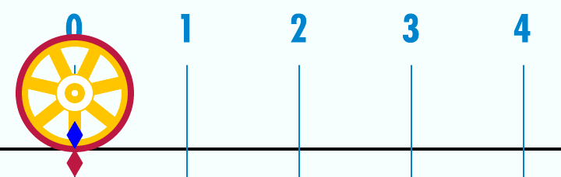
7cm
21.9912cm
বৃত্তের পরিধি ও বৃত্তের ব্যসের অনুপাত = 3.1416
32.9868cm
1o.5cm
বৃত্তের পরিধি ও বৃত্তের ব্যসের অনুপাত = 3.1416
π ≈ 3.1416

Slide 10
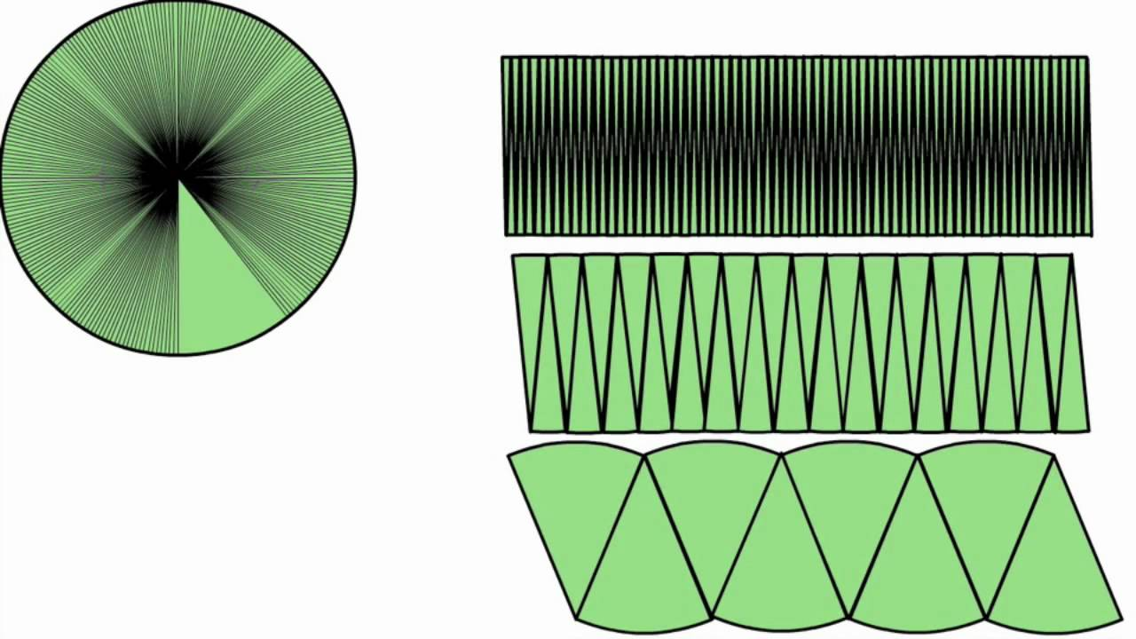
πr
r
বৃত্তের ব্যাসার্ধ = r
আয়তক্ষেত্রের দৈর্ঘ্য = বৃত্তের পরিধির অর্ধেক = $\frac{1}{2}×2πr= πr$
বৃত্তক্ষেত্রের ক্ষেত্রফল = পরিধির অর্ধেক × ব্যাসার্ধ =πr × r = πr²

Slide 11
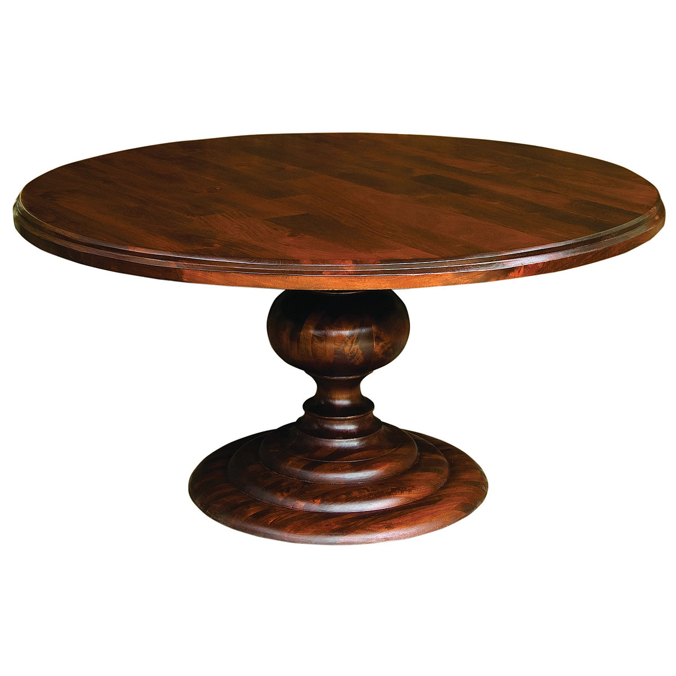
একক কাজ
ব্যাস
10 সে.মি.
টেবিলটির উপরিতলের ক্ষেত্রফল কত?

Slide 12

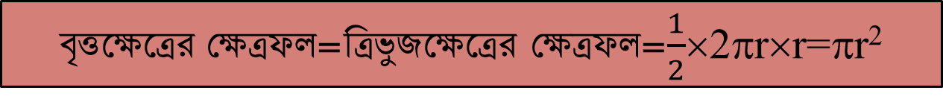
r
বৃত্তক্ষেত্রের পরিধি=ত্রিভুজের ভুমির দৈর্ঘ্য= 2πr
বৃত্তক্ষেত্রের ব্যাসার্ধ =ত্রিভুজের উচ্চতা = r
বৃত্তক্ষেত্রের ক্ষেত্রফল=ত্রিভুজক্ষেত্রের ক্ষেত্রফল=$\frac{1}{2}×ভূমি×উচ্চতা$
বৃত্তক্ষেত্রের ক্ষেত্রফল=ত্রিভুজক্ষেত্রের ক্ষেত্রফল=$\frac{1}{2}$×2πr×r=πr²

Slide 13

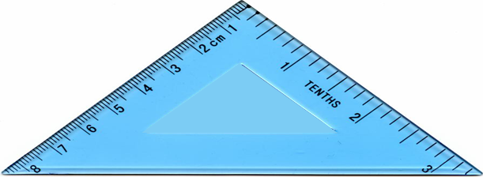
*চিত্র দুটির ক্ষেত্রফল সমান। ত্রিভুজক্ষেত্রের ক্ষেত্রফল314.16 বর্গ মিটার।
১। বৃত্তক্ষেত্রের পরিধি কত?

Slide 14
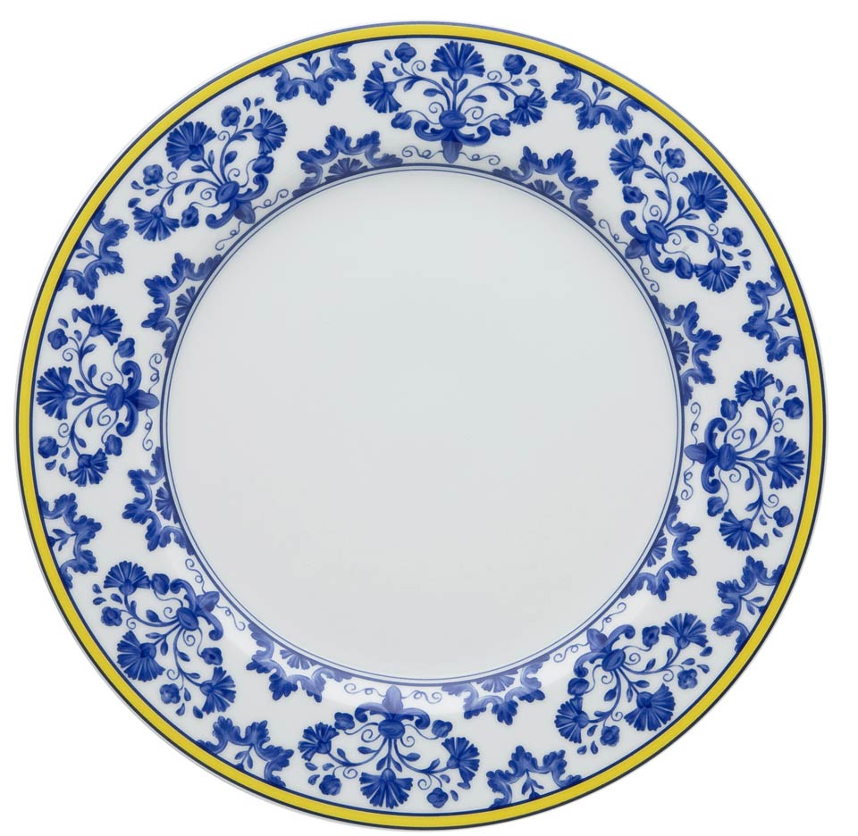
R= 9মিঃমিঃ
r= 5মিঃমিঃ
ক. বৃত্তদ্বয়ের ব্যাস কত?
খ. বৃত্তদ্বয়ের পরিধি নির্ণয় কর।
গ. বৃত্তদ্বয়ের পরিধির মধ্যবর্তী এলাকার ক্ষেত্রফল কত?

Slide 15
দলীয় কাজ
ব্যাসার্ধ = 1.6 সে.মি.
ব্যাসার্ধ = 1.5 সে.মি.
ব্যাসার্ধ = 2.5 সে.মি.
দৈর্ঘ্য = 3 সে.মি.
প্রস্থ = 1 সে.মি.
ক. নীল অংশের ক্ষেত্রফল কত?
খ. হলুদ ও সবুজ অংশ দুটির পরিধি কত?
ঘ. গোলাপী অংশের ক্ষেত্রফল কত?

Slide 16
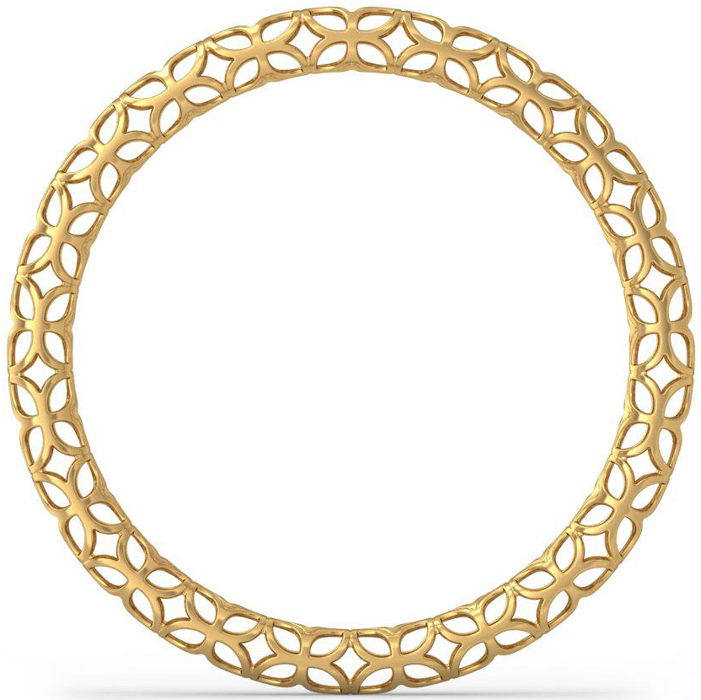
মূল্যায়ন
ব্যাসার্ধ কত?
24.5 মি.মি.
পরিধি = 154 মি.মি.
ব্যাস কত?
49 মি.মি.
ক্ষেত্রফল কত?
1885.7454 বর্গ সে.মি.
বৃত্তক্ষেত্রের ক্ষেত্রফলের সূত্র কী?
π×ব্যাসার্ধের বর্গ

Slide 17

বাড়ির কাজ
* একজন মালী 21 মি. ব্যাসার্ধের বৃত্তাকার বাগানের চারদিকে দুইবার ঘুরিয়ে দড়ির বেড়া দিল। প্রতি মিটার দড়ির মূল্য18 টাকা।
ক. বৃত্তাকার বাগানের ব্যাস কত?
খ. বৃত্তাকার বাগানের ক্ষেত্রফল কত?
গ. মালীকে কত টাকার দড়ি কিনতে হল?

Slide 18

ধন্যবাদ

